Slide 2
Зміст
Фонд підтримки реформ в Україні. Заснування ………………………3
Структура Фонду …………………………………………………………4
Напрямки діяльності …………………………………………………….5
Партнери Фонду …………………………………………………………6
Проекти та ініціативи ……………………………………………………7
Контактна інформація …………………………………………………21

Slide 3

Фонд підтримки реформ в Україні. Заснування
Січень 2015 року
Засновано за ініціативою Національної ради реформ спільно з Європейським банком реконструкції та розвитку, при підтримці Міжнародного фонду «Відродження».
Фонд є незалежною, неурядовою, громадською організацією.
Мета діяльності Фонду – сприяти розвитку України та зростанню благополуччя її громадян шляхом надання підтримки у розробці та впровадженні реформ в Україні.
3

Slide 4

Структура Фонду
Національна рада
реформ
ДОНОРИ
ЗАГАЛЬНІ ЗБОРИ
Вищий орган управління
НАГЛЯДОВА РАДА
Контрольний орган (статутна та фінансова діяльність)
ГОЛОВНИЙ БУХГАЛТЕР
ВИКОНАВЧИЙ ДИРЕКТОР
ПРОЕКТИ ТА ІНІЦІАТИВИ ФОНДУ
ІНІЦІАТИВА
DIGITAL UKRAINE
PROFESSIONALS FOR REFORM SUPPORT MECHANISM
ІНІЦІАТИВА GO GLOBAL (УКРАЇНА SPEAKING)
ПРОЕКТНИЙ ОФІС РЕФОРМ
КОМУНІКАЦІЯ
РЕФОРМ
• • •
4

Slide 5
Напрямки діяльності
Координація процесу розробки, впровадження та моніторингу реалізації реформ
Стимулювання економічного росту і розвитку економіки України та її окремих регіонів та підвищення конкурентоспроможності України
Підбір, залучення та координація експертів для розробки та контролю за впровадженням реформ
Покращення іміджу України
за кордоном
Залучення громадськості до розробки, моніторингу та контролю за процесом реформування
Комунікація про реформи
в Україні на внутрішній та зовнішні ринки
Підвищення професійного рівня державних службовців
Залучення інвестицій
в Україну
5

Slide 6









Партнери Фонду
6

Slide 7



Проекти та ініціативи Фонду
ПРОЕКТНИЙ ОФІС
з координації розроблення
і впровадження реформ
КОМУНІКАЦІЯ
РЕФОРМ
PROFESSIONALS FOR REFORM SUPPORT MECHANISM
Better Regulation Delivery Office
(BRDO)
Export promotion office
(EPO)
7

Slide 8
Проекти та ініціативи Фонду
Ukraine Conflict Security and Stability Fund
ПРОЕКТНИЙ ОФІС для «Опорних шкіл»
8

Slide 9
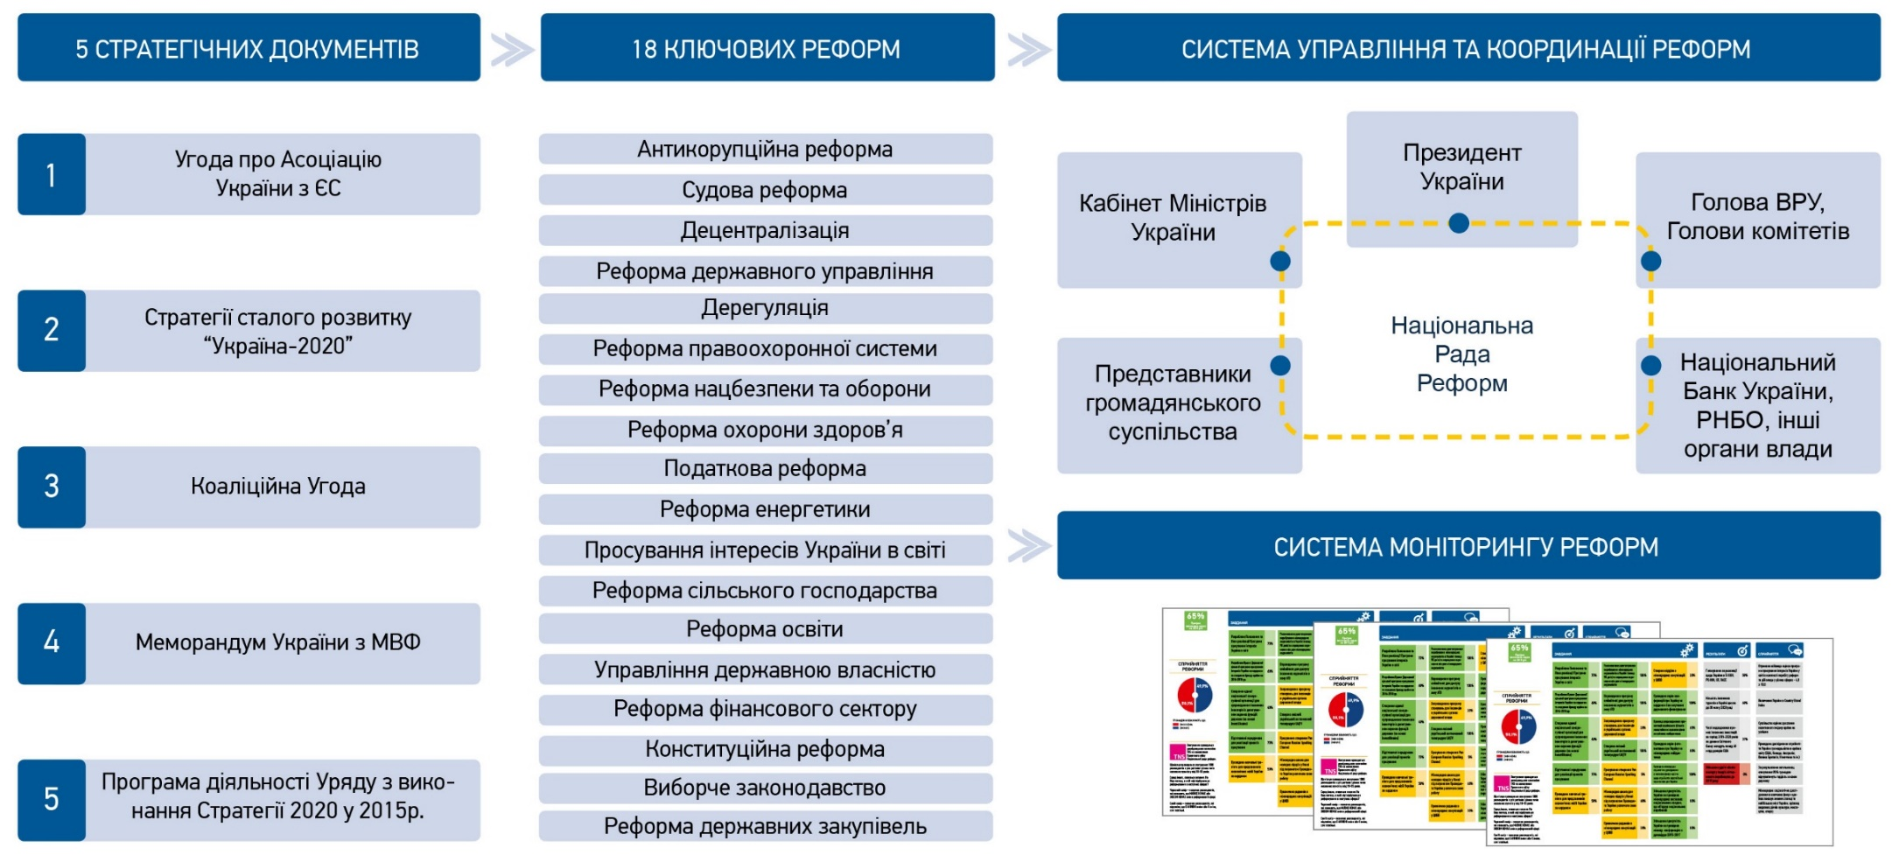
Як визначаються проекти
Україна має значний за обсягом порядок денний реформ
Як визначаються проекти
9

Slide 10
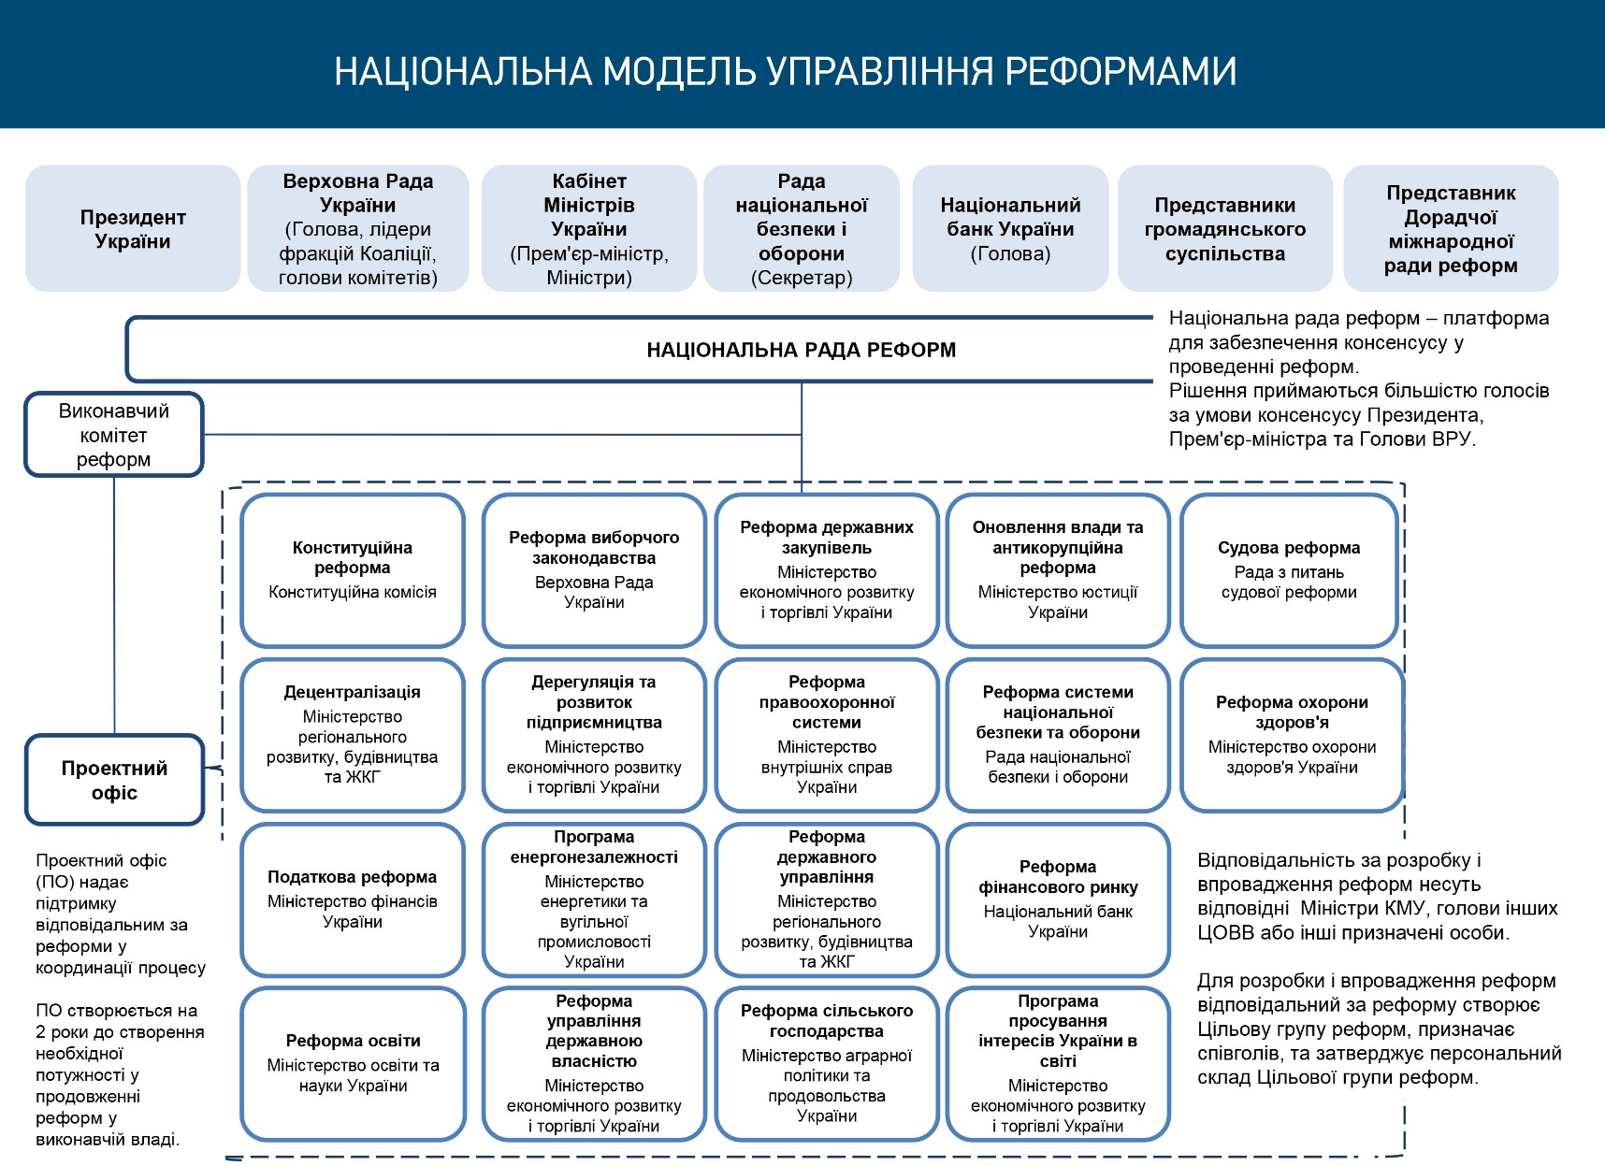
Як визначаються проекти
Інструменти, необхідні для ефективного управління і координації реформ
Як визначаються проекти
10

Slide 11
Як визначаються проекти
Потреби, пов'язані з розробкою, впровадженням та моніторингом реалізації реформ
ПРОЕКТИ ТА ІНІЦІАТИВИ ФОНДУ
11

Slide 12
Детальніше
про проекти та ініціативи Фонду
12

Slide 13

Проектний офіс Національної ради реформ
Професіонали з сильними навичками у проектному менеджменті, аналітиці.
Проектний офіс виконує дорадчі функції для забезпечення дотримання єдиних стандартів у процесі розробки та планування реформ і звітування про хід процесу їх впровадження.
Проектний офіс займається координацією процесів розробки та впровадження реформ, моніторингом їх виконання і забезпеченням комунікації між міністерствами та Парламентом, а також між Урядом та громадським сектором.
Керується процедурами і стандартами ЄБРР, які прописані угодою-меморандумом.
13

Slide 14
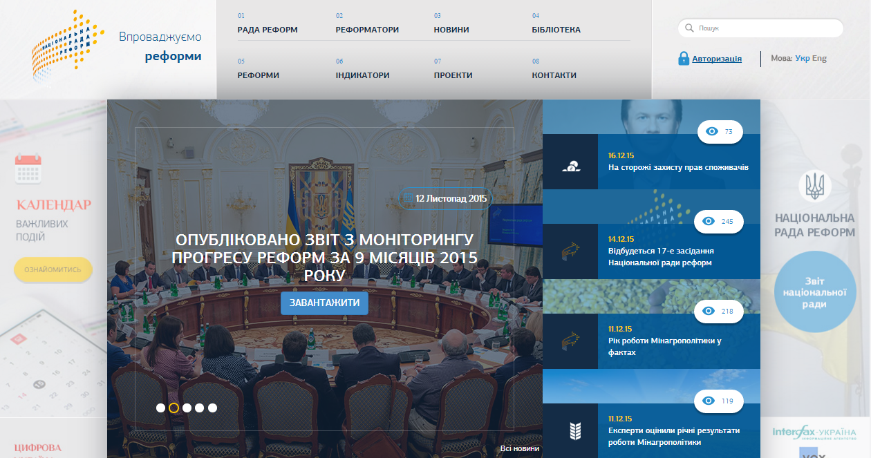
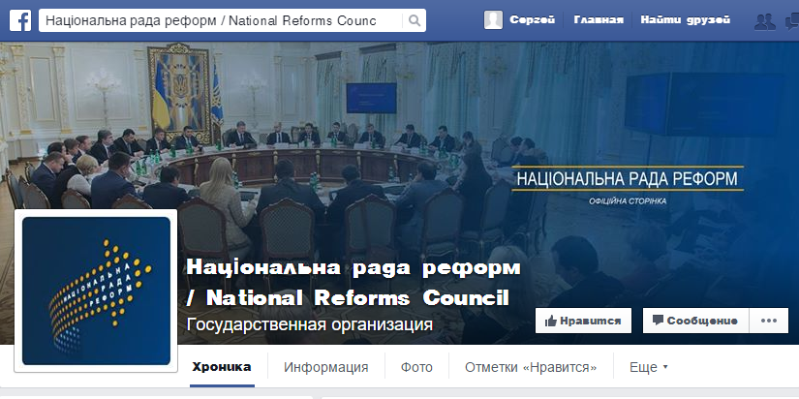
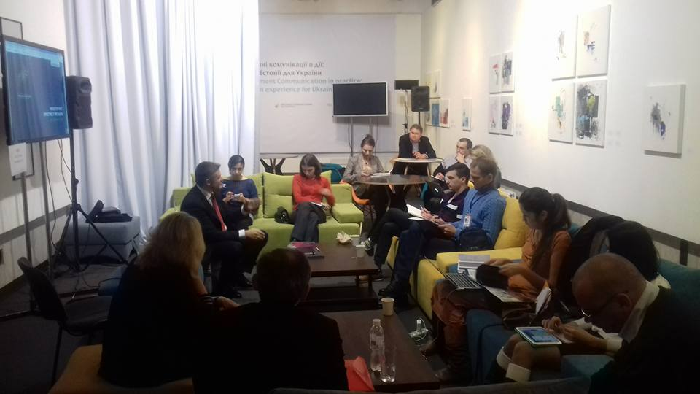
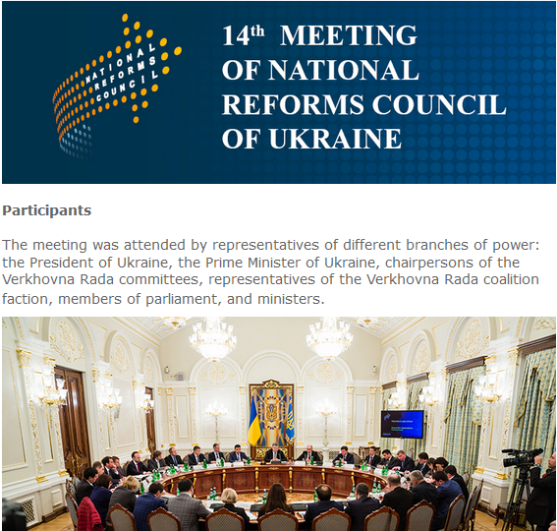

Комунікація реформ
Мета ініціативи – забезпечити інформаційний супровід, висвітлення процесу реформування в Україні, організувати постійно діючу комунікацію з питань впровадження ключових реформ в Україні.
Сайт Національної ради реформ
Соціальні медіа
Прес-клуби Off the Record
Звіти та Дайджести
14

Slide 15
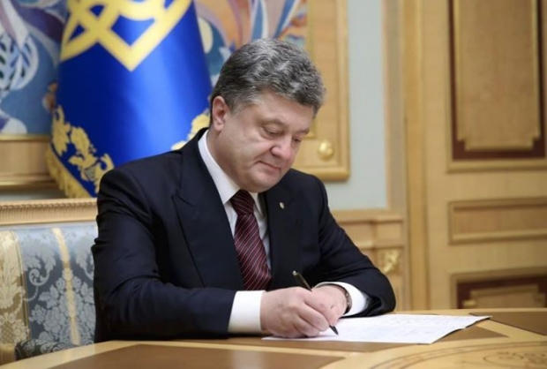
DIGITAL UKRAINE
Цифрова Україна – Digital Ukraine: як фундамент для розбудови електронного урядування
Мета ініціативи – створення юридичного фундаменту для впровадження сучасних інформаційних технологій в державному секторі та надання цифрових сервісів громадянам і бізнесу.
15

Slide 16

Professionals for Reform Support Mechanism
Professionals for Reform Support Mechanism (PRSM)
Механізм підтримки фахівців для реформ надає кадрову підтримку національним урядовим організаціям, які впроваджують ключові реформи в Україні.
Це платформа для узгодженої дії, яка забезпечує:
Зв’язок з пріоритетними реформами та контроль за їх виконанням: механізм працює під егідою Національної Ради Реформ та задовольняє ключові кадрові потреби, пов’язані з реформами.
Прозорість: робота за принципом «єдиного вікна» для реагування на запити міністерств покращує координацію дій донорів та запобігає дублюванню донорського фінансування.
Послідовність: запити, щодо підтримки реформ, обробляються відповідно до єдиного зразка процедур.
Законність: усі фахівці наймаються згідно з чинним законодавством; оплата наданих послуг здійснюється шляхом банківського переказу.
16

Slide 17

Офіс з питань створення системи якісних регулювань
BRDO – Офіс з питань створення системи якісних регулювань
Неурядова незалежна інституція, яка працює у співпраці з представниками бізнесу, різних агенцій та міністерств для вирішення регуляторних проблем з метою зменшення бар’єрів для ведення бізнесу та активізації економічного зростання України.
Головна ціль створення та функціонування – зниження вартості та полегшення ведення бізнесу, зменшення корупційних ризиків та розбудова потенціалу для системи кращих регулювань.
17

Slide 18

Офіс з сприяння експорту
EPO – Офіс з сприяння експорту
Надає допомогу Міністерству економічного розвитку і торгівлі України та Заступнику міністра/Торговому представнику та надає послуги українським компаніям, як існуючим, так і потенційним експортерам, у забезпеченні ефективної комунікації між урядом і бізнесом.
Мета проекту – збільшення експорту, сприяння українським компаніям у виході на нові ринки, розширення присутності на існуючих ринках, а також просування українських продукції та брендів.
18

Slide 19

GO GLOBAL
Go Global: Національна програма вивчення та популяризації іноземних мов
Вивчення іноземних мов визначено пріоритетом внутрішньої політики в стратегічних документах ЄС і України.
Спільна ініціатива громадських активістів, уряду, міжнародних та національних партнерів.
19

Slide 20

Ukraine Conflict Security and Stability Fund
В квітні 2016 року «Фонд підтримки реформ в Україні» та Міністерство оборони України уклали Меморандум про партнерство та співпрацю.
Метою Меморандуму є консолідація зусиль, спрямованих на визначення спільного бачення щодо концепції проведення реформ у діяльності Міністерства оборони України та Генерального Штабу Збройних Сил України. Співробітництво здійснюватиметься в рамках реалізації Національної програми співробітництва Україна – НАТО на 2016 рік, затверджену Указом Президента України.
20

Slide 21

Проектний офіс для «Опорних шкіл»
Проектний офіс для «Опорних шкіл»
Мета проекту:
Сприяти реорганізації малих сільських шкіл за допомогою створення успішних прикладів «опорних шкіл» та виявити їх переваги для учнів. Планується обрати 24 пілотні школи (по одній на область) і удосконалити інфраструктуру, навчальне обладнання та матеріальне забезпечення за рахунок залучення фінансування від донорських організацій.
Створення стратегічного плану розширення мережі «опорних шкіл» в 2017 році, і продовжувати розширювати їх мережу.
21

Slide 22
В основі нашій діяльності – прозорість та ефективність
Донори
Прозорість діяльності.
Звітність
Аудит
Наглядова рада
Контроль з боку громадськості
22

Slide 23
Контактна інформація
Адреса для листування:
м. Київ, 01001, Україна
а/с 233.
Контактний телефон:
+380 (44) 232-07-52
Юридична адреса:
м. Київ, 01010, Україна
вул. Аніщенка, 3-а,
офіс 202/5.
Електронна адреса:
office@fsr.org.ua
ЮРІЙ ШКІЛЬ
Виконавчий директор
office@fsr.org.ua
23

Slide 24
Сприяючи змінам
на краще…

